Slide 1


2024학년도 1학기
신입생 Java 교육
교육부장 20 이어진

Slide 2

교육을 시작하기 앞서…
1.
컴퓨터프로그래밍 1 강의 기반
2.
이론 설명 + 실습 문제 풀이
3.
모든 실습 문제는 백준에서
4.
교육 중 언제나 질문 가능

Slide 3
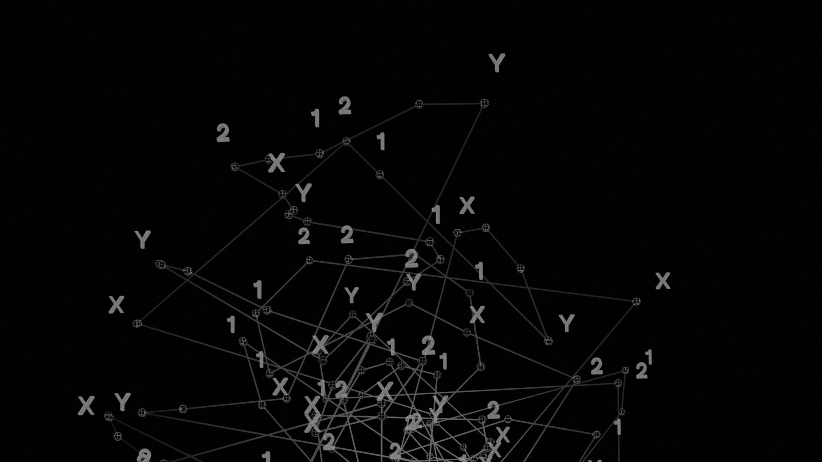
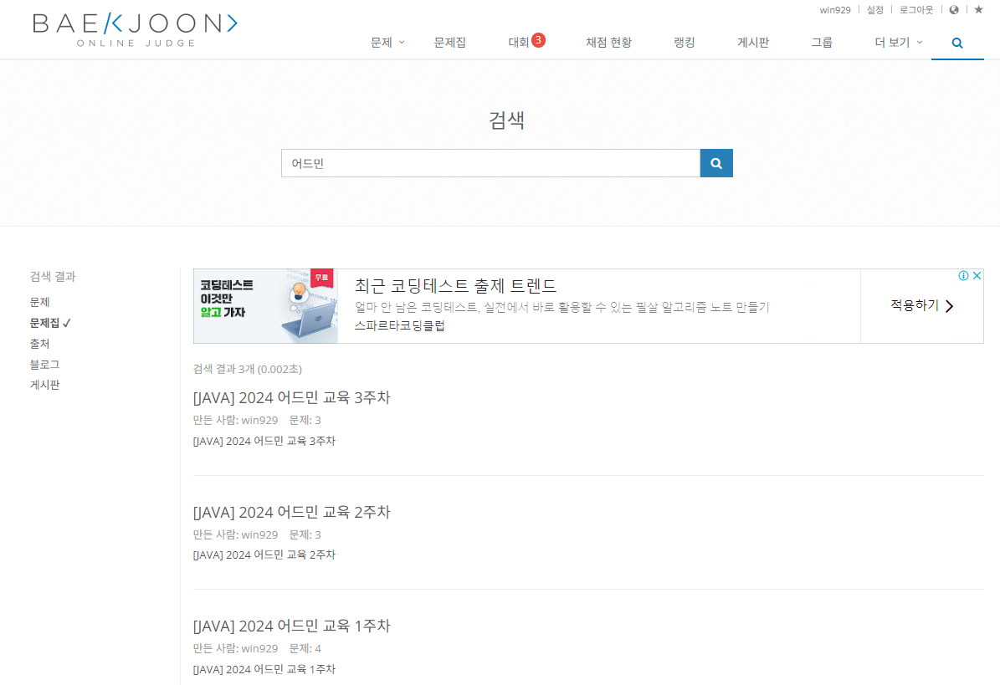
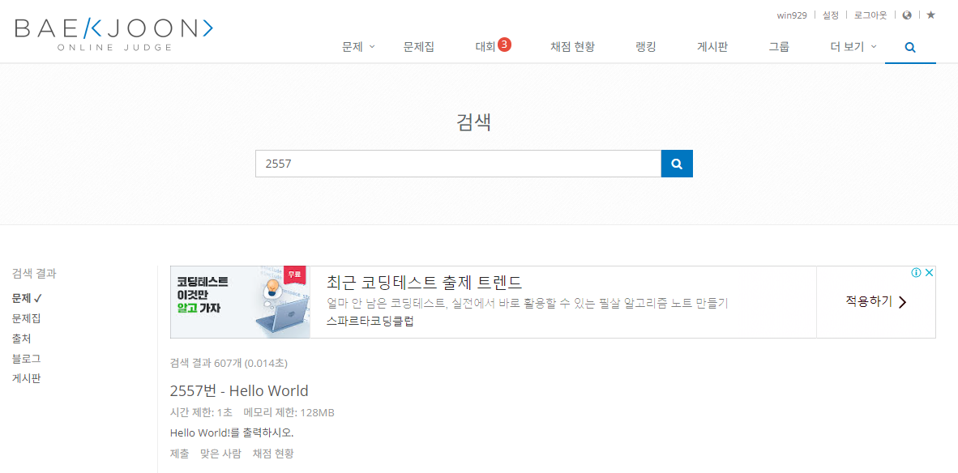
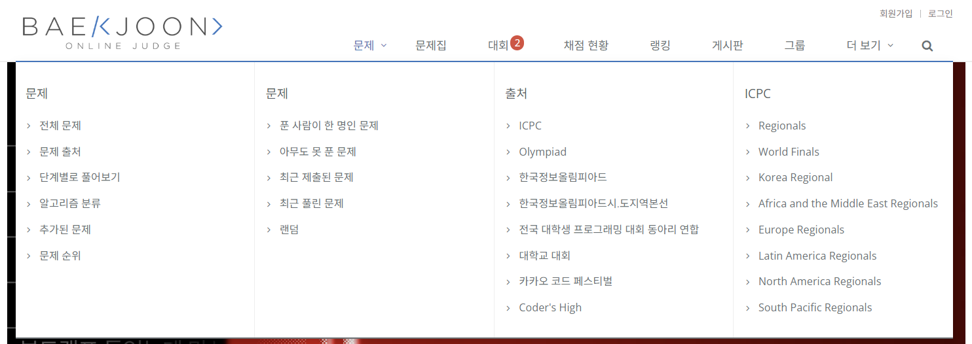
백준
https://www.acmicpc.net/

Slide 4
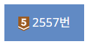
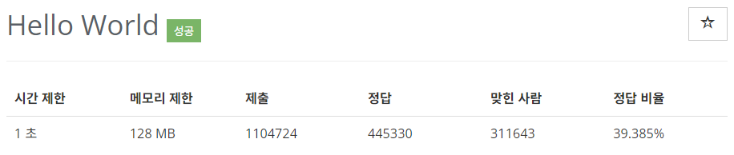
연습문제 - 백준 2557번

Slide 5
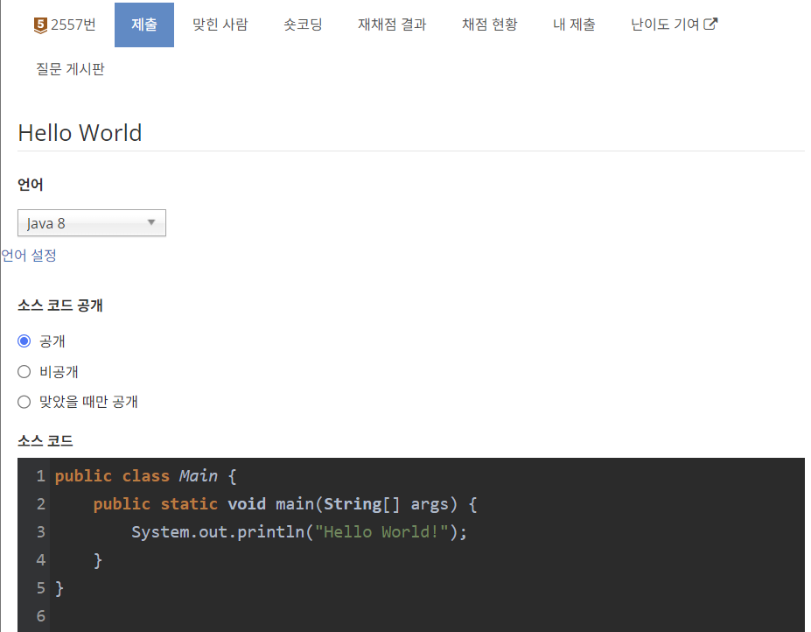
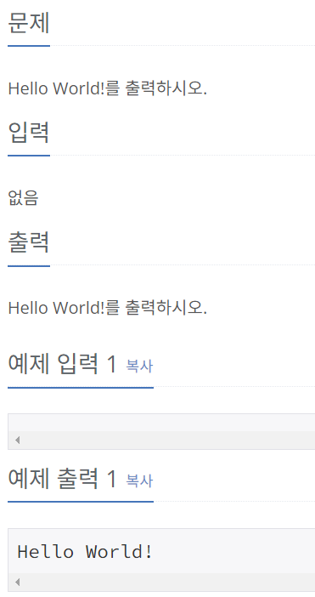
주의사항

Slide 6
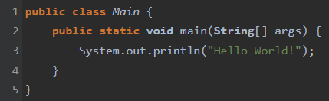
해설

Slide 7

Part 1
변수, 상수, 자료형
ⓒSaebyeol Yu. Saebyeol’s PowerPoint

Slide 8
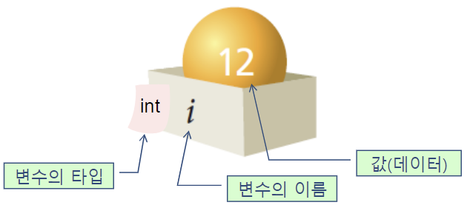
Part 1
변수(Variable)란?
변하는 수?
하나의 값을 저장할 수 있는 기억공간

Slide 9
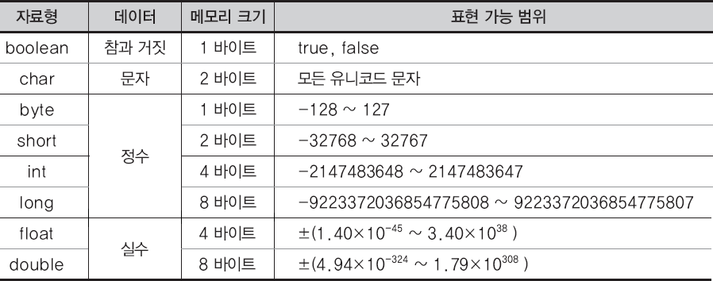
Part 1
변수의 타입(Data type)

Slide 10
Part 1
변수의 선언방법
타입 변수명;
int
score
;
score = 100;
int score = 100;

Slide 11
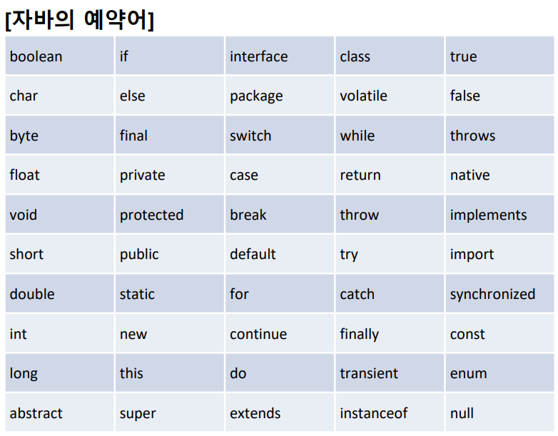
Part 1
변수의 이름을 짓는 방법
1. 대소문자가 구분되며 길이에 제한이 없다.
- True와 true는 서로 다른 것으로 간주된다.
2. 예약어(Reserved word)를 사용해서는 안 된다.
- true는 예약어라 사용할 수 없지만, True는 가능하다.
3. 숫자로 시작해서는 안 된다.
- top10은 허용하지만, 7up은 허용되지 않는다.
4. 특수문자는 ‘_’와 ‘$’만을 허용한다.
- $harp은 허용되지만 S#arp는 허용되지 않는다.

Slide 12
Part 1
변수, 상수, 리터럴
▶ 변수(variable) – 하나의 값을 저장하기 위한 공간
int score = 100;
score = 200;
char ch = ‘A’;
String str = “abc”;
▶ 상수(constant) – 한 번만 값을 저장할 수 있는 공간
final int MAX = 100;
MAX = 200; // 에러
▶ 리터럴(literal) – 그 자체로 값을 의미하는 것
쉽게 말해서 변수에 저장되는 값

Slide 13
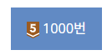
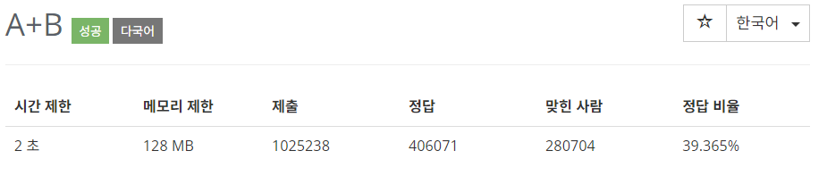
실습문제 - 백준 1000번
힌트
1. 입력한 숫자를 변수에 저장하는 방법은 Scanner를 사용해서
.nextInt()를 사용하면 된다.

Slide 14
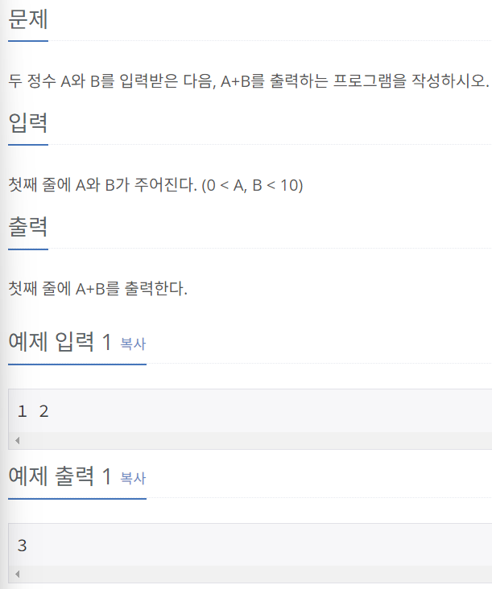
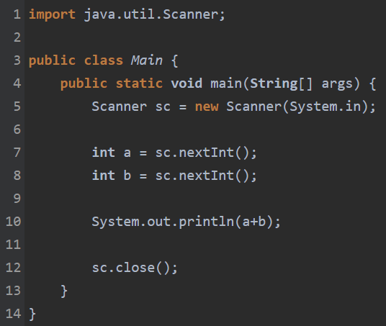
해설

Slide 15
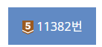
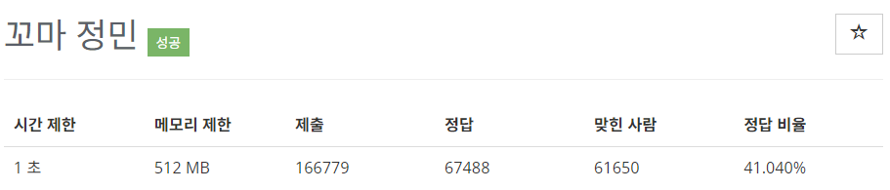
실습문제 - 백준 11382번
힌트
1. 입력값에 주목하자.

Slide 16
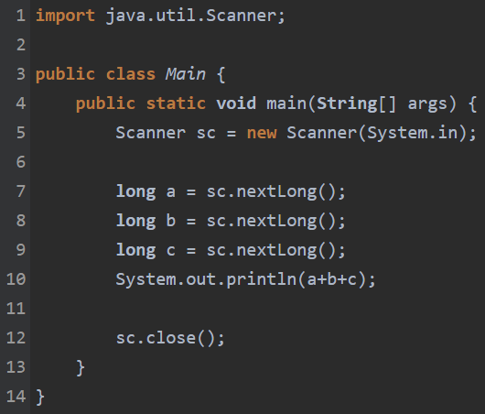
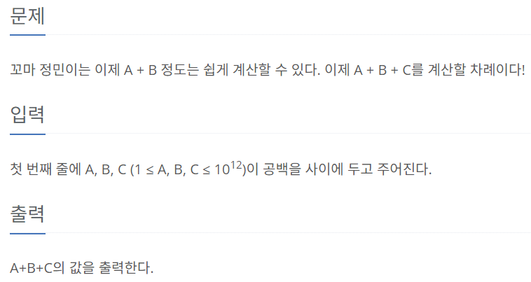
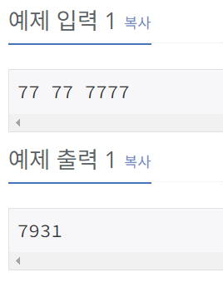
해설

Slide 17
Part 1
형변환(Casting)
형변환이란?
- 값의 타입을 다른 타입으로 변환하는 것이다.
- boolean을 제외한 7개의 기본형은 서로 형변환이 가능하다.
float f = 1.6f;
int i = (int)f;
변 환 | 수 식 | 결 과
int → char | (char)65 | ‘A’
char → int | (int)‘A’ | 65
float → int | (int)1.6f | 1
int → float | (float)10 | 10.0f

Slide 18
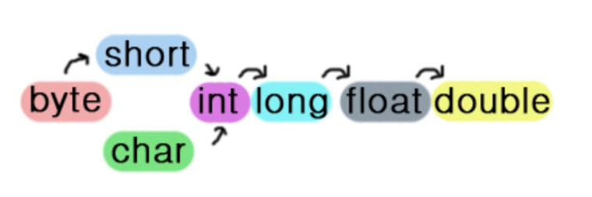
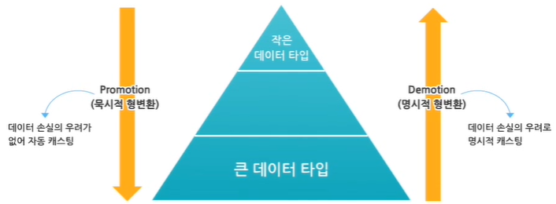
Part 1
묵시적 형변환
형변환 연산자를 사용하지 않아도
자동적으로 이루어지는 경우
int a = 5000;
double b = a;

Slide 19
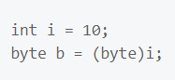
Part 1
명시적 형변환
정밀한 숫자나 큰 숫자를 나타내는 정보를 잃을 수 있다

Slide 20
Part 2
연산자
ⓒSaebyeol Yu. Saebyeol’s PowerPoint

Slide 21
Part 2
연산자(Operator)란?
▶ 연산자(Operator)
- 어떠한 기능을 수행하는 기호(+,-,*,/ 등)
▶ 피연산자(Operand)
- 연산자의 작업 대상(변수,상수,리터럴,수식)
a + b

Slide 22
Part 2
연산자의 종류
▶ 단항 연산자
: + - (타입) ++ -- ~ !
산술
: + - * / % << >> >>>
▶ 이항 연산자
비교
: > < >= <= == !=
논리
: && || & ^ |
▶ 삼항 연산자
: ? :
▶ 대입 연산자
: =

Slide 23
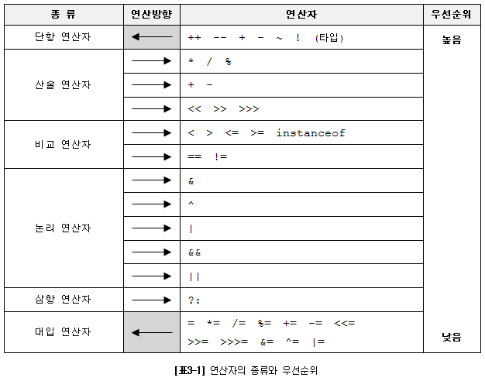
Part 2
연산자의 우선순위

Slide 24
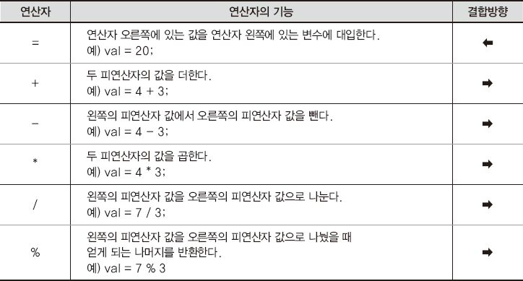
Part 2
대입 연산자(=)와 산술 연산자(+, -, *, /, %)

Slide 25
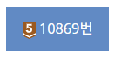
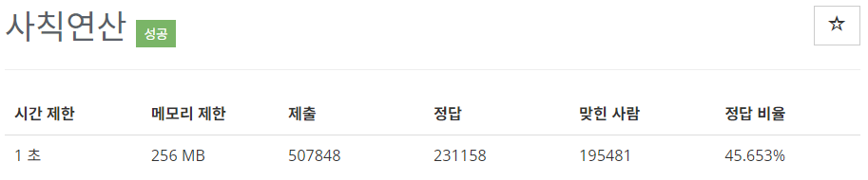
실습문제 - 백준 10869번

Slide 26
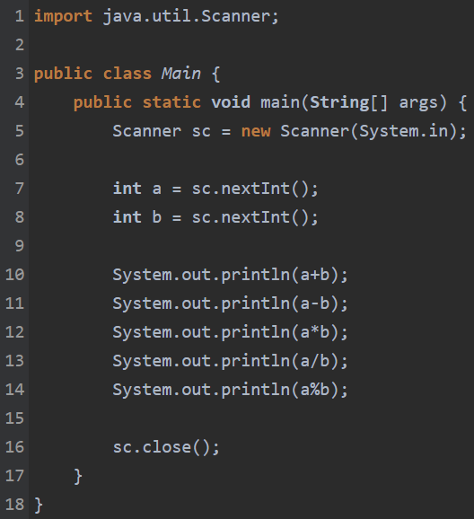
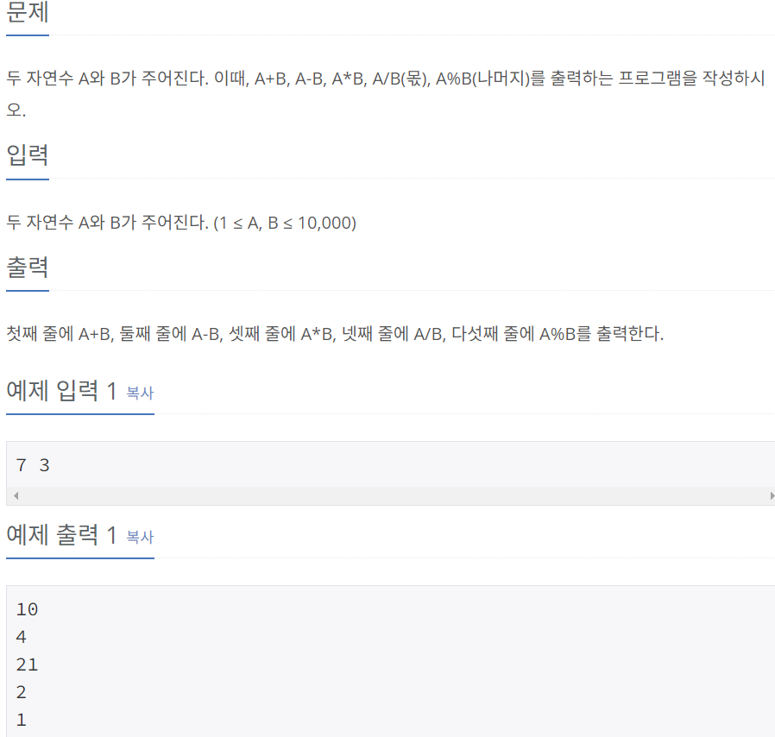
해설

Slide 27
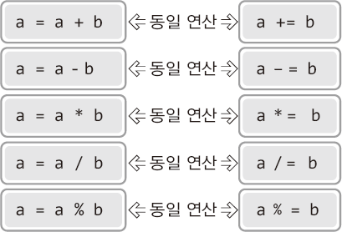
Part 2
복합대입 연산자
해석의 원칙은 동일

Slide 28
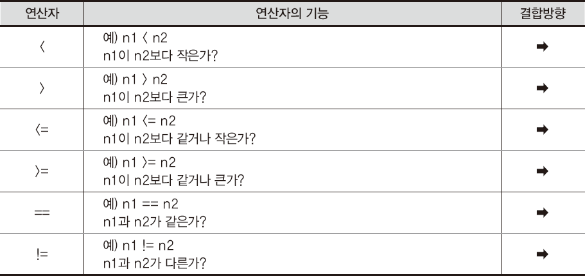
Part 2
관계 연산자

Slide 29
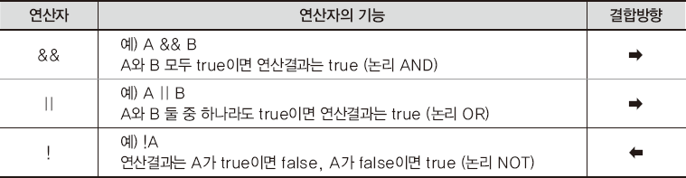
Part 2
논리 연산자

Slide 30
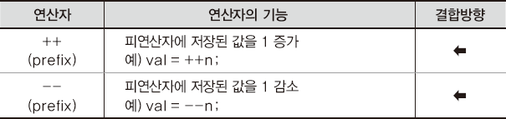
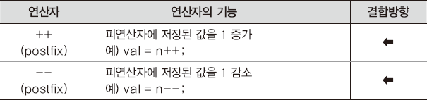
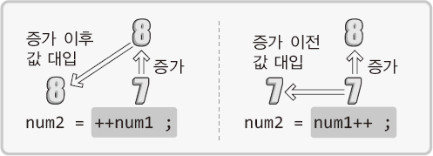
Part 2
증가, 감소 연산자

Slide 31
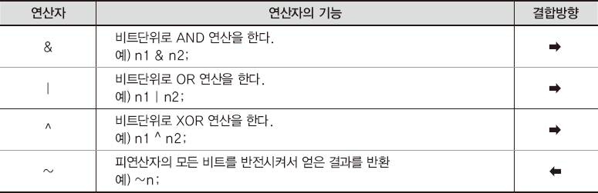
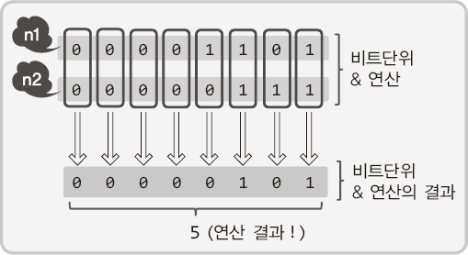
Part 2
비트 연산자

Slide 32
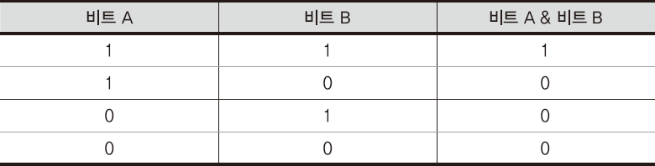
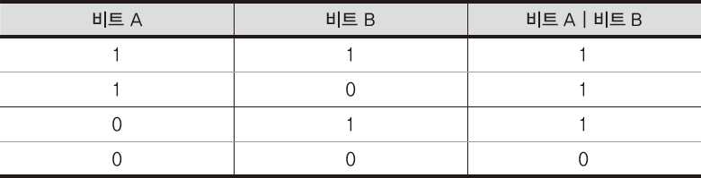
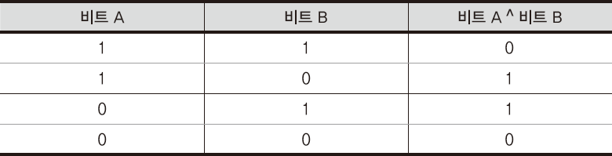
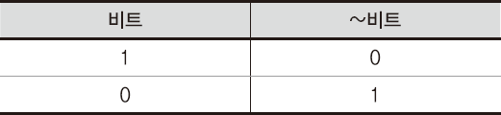
Part 2
비트 연산 진리표
& (AND)
true => 1
false => 0
| (OR)
^ (XOR)
~ (NOT)

Slide 33
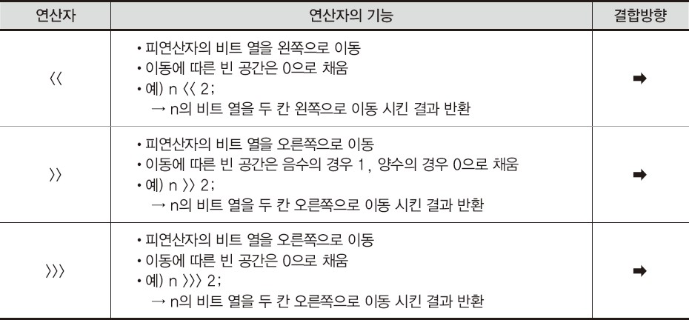
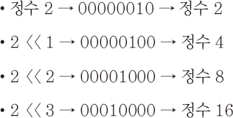
Part 2
비트 쉬프트 연산자
비트연산의 특징
왼쪽으로의 비트 열 이동은 2의 배수의 곱
오른쪽으로의 비트 열 이동은 2의 배수의 나눗셈

Slide 34
Q&A

Slide 35
감사합니다

